Slide 1
Город в котором я живу

Slide 2
Цель : Узнать больше о своём городе Караганде .
Задачи : 1) Сбор информации о нашем городе . 2) Выделить главное и систиматезировать.3) Найти необходимые иллюстрации ,фотографии, рисунки .4) оформления проекта: реферат ,
презентация, плакат .5) рассказать другим людям

Slide 3
История Караганды
город в Казахстане, центр Карагандинской области. Является крупным индустриально-промышленным, научным и культурным областным центром. Статус города Караганда получила 10 февраля 1934 года. Находится в центральной части Казахстана. Географическое положение: Территория Караганды занимает площадь 550 км² и находится на 4-м месте по размеру территории

Slide 4


Гербы Караганды
16 лет сурок верой и правдой служил городу в качестве его символа. Несколько раз его пытались низложить, но каждый раз ему удавалось остаться на своем месте. И вот служба грызуна не оценена по достоинству городскими властями. По их мнению, и сурок, и сам герб морально устарели и не отвечали требованиям сегодняшним.
После жарких споров и долгих раздумий жюри присудило первое место работе художника Айбека Бегалина. Но другие участники конкурса по всей видимости не сильно огорчились. К тому же приз за первое место и не предполагался, главными в конкурсе были- участие и победа. Наконец-то городские власти представили работу художника Бегалина на суд маслихата.

Slide 5

Новый герб Караганды родился в результате проведённого конкурса на лучший проект. В конкурсе победил карагандинский художник Айбек Бегалин. Художник использовал мотивы своей же эмблемы, созданной к 70-летию Карагандинской области. По словам автора герба: "беркут - символ Сары-Арки. А белый цвет означает добро…" Новый герб утверждён 18 июля 2007 года.
"Форма герба - круг. Цвета герба - голубой, золотой. По внешней стороне герба расположен орнамент кошкар мюиз и название города, внутри круга на фоне неба изображён парящий беркут, терриконы и шанырак.
Круг символизирует бесконечность, совершенство и законченность, рассматривается как самая совершенная из фигур. В гербе использованы символы солнца - круг, белый беркут, золотой орнамент кошкар мюиз.
Беркут на голубом фоне - символ просторов Центрального Казахстана, Сарыарки.

Slide 6
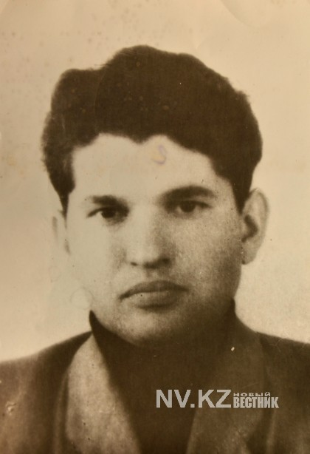
Улица имени Лободы
Одна из улиц нашего города носит имя Игоря Ивановича Лободы. Он работал начальником участка на шахте № 22. В один из мартовских дней в лаве шахты произошло резкое смещение слоёв угля и в образовавшуюся трещину хлынул метан, вспыхнувший от искры короткого замыкания в кабеле. Игорь Лобода сообщил о случившемся и бросился спасать людей. Он собрал горняков и повёл их к выходу. Когда он вывел уже вторую группу, вспомнил, что в дальнем штреке оставались ещё 2 шахтёра, и вернулся в газовую ловушку. За проявленное мужество при спасении шахтёров Игорь Лобода был посмертно награждён орденом Ленина. А несколько дней спустя карагандинцы узнали, что бывший Дворцовый проезд переименовали в улицу имени Игоря Лободы.

Slide 7
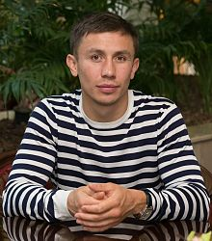
Знаменитые люди Караганды
Генна́дий Генна́дьевич Голо́вкин (род. 8 апреля 1982 года, Караганда, Казахская ССР) — непобеждённый казахстанский боксёр-профессионал. Чемпион мира среди любителей 2003 года и вице-чемпион Олимпийских игр 2004 года. Чемпион мира по версиям WBA (2010—н.в.), IBF (2015—н.в.), IBO (2011—н.в.), временный WBC (2014—н.в.). Входит в тройку лучших боксёров независимо от весовой категории P4P согласно журналу The Ring. Выступает в средней весовой категории.
Заслуженный мастер спорта Республики Казахстан. 7-кратный чемпион Казахстана, победитель международных турниров: чемпион мира среди молодёжи 2000 года, победитель первой Спартакиады Республики Казахстан 2001 года, победитель Кубка мира среди нефтяных стран 2001 года, чемпион ІІІ Восточно-Азиатских игр (2001 г.), чемпион мира 2003 года, финалист XXVIII Летних Олимпийских игр в Афинах (2004 г.). В 2006 году перешёл в профессиональный бокс.

Slide 8
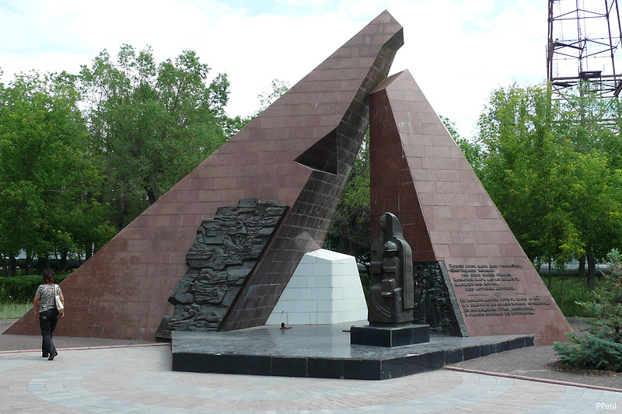
Монументы Караганды
Монумент, посвященный погибшим шахтерам, открыт 25 августа 2006 года. Главную деталь монументальной композиции составляет разрушенный взрывом шахтный терриконник, сооружённый из металлических конструкций, и отделанный снаружи красно-коричневым гранитом. На одной из стелл монумента погибшим шахтёрам в Караганде изображён барельеф: лицо шахтера, погребённого под углем. Красные стеллы — символ огня и энергии, которую дает уголь, а так же опасности и тревоги, символ разрушительной стихии. Чуть в глубине монумента помещен белый мраморный куб — в виде алтаря.
Немного поодаль расположена скульптурная композиция скорбящей матери с младенцем на коленях. На голове у младенца шахтерская каска. Только одна половина женской фигуры отлита из бронзы, второй половины нет, она как бы уничтожена горем. Каска на голове маленького ребёнка симводизирует судьбу .

Slide 9






Спасибо за внимание

